Slide 1
JSTL
JSTL의 개념을 이해한다
JSTL의 분류 및 활용 범위를 익힌다
코어 태그 라이브러리의 활용 방법을 배운다
한빛미디어(주)

Slide 2

JSTL 이란
Section 01
JSTL설치
  JSTL은 1.2 스펙 까지 나와 있으면 Java EE5에 포함되어 있다
  라이브러리 설치
    부록CD\개발관련프로그램\라이브러리모음 폴더에서 jakarta-taglibs-standard1.1.2.zip 파일의 압축을 해제
    jstl.jar, standard.jar 파일을 이클립스 jspbook 프로젝트내 WEB-INF\lib 폴더에복사
  tld 파일 복사
    태그라이브러리 정의 파일인 tld 파일을 WEB-INF\tld 폴더로 복사
    교재에서는 코어 라이브러리만 사용하므로 c.tld 파일만 복사해도 됨
  리스너 클래스 등록(JSTL 실습을 위해 필요)
    부록CD\소스코드\jspbook\src\jspbook\ch11\ 폴더에서 .java 파일을 jspbook 프로젝트의 src 폴더로 복사
    web.xml 파일에 다음 항목 추가
<listener>
<listener-class>jspbook.ch11.InitialMember</listener-class>
</listener>

Slide 3
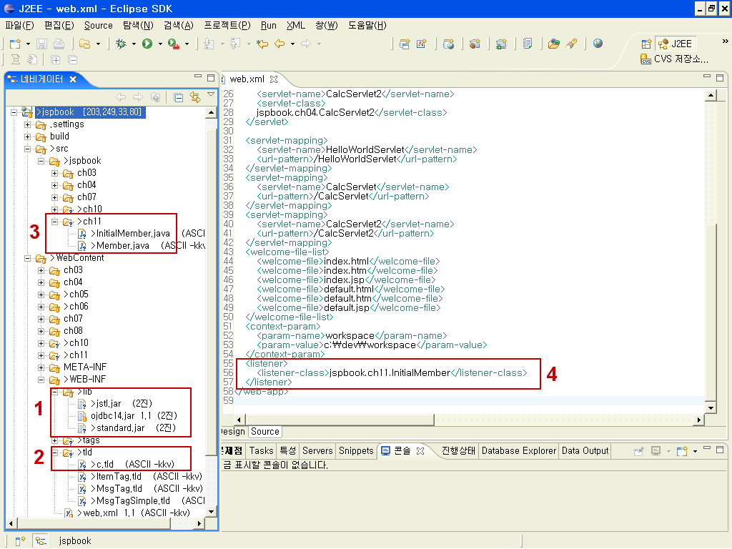
JSTL 이란
Section 01
JSTL설치
  설치파일 및 리스너 설정 확인

Slide 4
JSTL 이란
Section 01
JSTL개요
  일반사항
    JCP(Java Community Process, 자바표준화 단체) 에서 정한 표준
    JSP 2.0 에 포함.
    일반적으로 필요한 기능의 태그라이브러리를 미리 구현함.
  JSTL 구성요소
    CORE : 공통 필수 기능
    XML : XML문서 처리 관련 기능
    I18N : 국제화 지원 관련 기능
    SQL : JDBC를 이용한 DB처리 기능

Slide 5
JSTL 이란
Section 01
JSTL 라이브러리별 tablib URL과 Prefix
  페이지 지시어에서 사용법
    <%@ taglib prefix="c" uri="http://java.sun.com/jsp/jstl/core" %>
Library
URI
prefix
CORE
http://java.sun.com/jsp/jstl/core
c
XML
http://java.sun.com/jsp/jstl/xml
x
I18N(국제화)
http://java.sun.com/jsp/jstl/fmt
fmt
SQL
http://java.sun.com/jsp/jstl/sql
sql

Slide 6
코어 라이브러리
Section 02
JSTL 코어 라이브러리 개요
  수식, 흐름제어, URL을 통한 자원 접근등 가장 일반적으로 필요한 기능으로 구성
  CORE 태그는 반드시 알아두어야 함
  CORE 이외의 다른 라이브러리는 JSTL 이외에도 많이 개발 되어 있으며 경우에 따라서는 직접 커스텀 태그로 구현하는 것이 좋을수도 있음
기능
태그
접두어
Expression Language Support
catch
out
remove
set
c
Flow Control
choose
when
otherwise
forEach
forTokens
if
c
URL Management
import
param
redirect
param
url
param
c

Slide 7
코어 라이브러리
Section 02
JSTL 수식 언어
  EL(Expression Language)지원.
  간단한 연산식 사용이 가능
  산술 연산자
연산자
기능
+
더하기
-
빼기
*
곱하기
/ or div
나누기
% or mod
몫

Slide 8
코어 라이브러리
Section 02
General Purpose Actions
  <c:out> 태그
    간단한 출력에 사용 하나 JSP2.0 표현언어가 더 편리함
    문법
1. 태그 바디 없이 사용하는 경우
<c:out value="value" [escapeXml="{true|false}"] [default="defaultValue"] />
2. 태그 바디가 있는 경우
<c:out value="value" [escapeXml="{true|false}"]>
default value (value에 내용이 없을 때 출력될 기본 값)
</c:out>
속성 | 필수 | 기본 값 | 설명
value | Y | 없음 | 출력될 내용 or 표현식
default | N | 태그 바디에 있는 내용 | value 값에 내용이 없는 경우 출력할 내용으로, 태그 바디 혹은 속성 값 형태로 올 수 있다.
excapeXml | N | true | 출력될 내용에 <, >, &, ', " 등의 문자를 일반 문자로 변환할 것인지 결정한다. 예를 들어 출력될 내용에 HTML 태그가 포함되어 있다면 이 값을 false로 해야 태그가 반영된 내용이 화면에 보인다. 만일 true로 된 경우에는 태그가 그대로 화면에 보이게 된다.

Slide 9
코어 라이브러리
Section 02
General Purpose Actions
  <c:set> 태그
    EL 변수에 값을 설정 및 객체의 멤버변수값 설정
    문법
1. 해당 범위에 속성 값을 추가하는 경우(바디가 올 수도 있다)
<c:set value="value" var="varName" [scope="{page|request|session|application}"]/>
2. 특정 target 객체에 새로운 속성 값을 설정하는 경우(바디가 올 수도 있다)
<c:set value="value" target="target" property="propertyName"/>
속성 | 필수 | 기본 값 | 설명
value | N | 없음 | 저장할 변수 값
target | N | 없음 | 값이 저장될 객체명
property | N | 없음 | target 객체의 멤버 변수명
var | N | 없음 | 값이 저장될 변수명
scope | N | page | 값이 저장될 범위(page, session, request, application)

Slide 10
코어 라이브러리
Section 02
General Purpose Actions
  <c:remove> 태그
    해당 scope 의 변수(객체) 삭제
    문법
  <c:catch> 태그
    바디에서 실행되는 코드의 예외를 잡아냄
    문법
<c:remove var="varName" [scope="{page|request|session|application}"]/>
속성 | 필수 | 기본 값 | 설명
var | Y | 없음 | 삭제할 변수명
scope | N | 모든 범위 | 삭제할 범위
<c:catch [var="varName"]>
nested actions
</c:catch>
속성 | 필수 | 기본 값 | 설명
var | Y | 없음 | 에러 메시지를 저장할 변수명

Slide 11
코어 라이브러리
Section 02
Conditional Actions
  <c:if> 태그
    조건이 맞는 경우 태그 바디부분 처리. if 와 유사하지만 else 는 지원하지 않음.
    문법
1. 바디 내용이 없는 경우
<c:if test="testCondition" var="varName" scope="{page|request|session|application}"]/>
2. 바디 내용이 있는 경우
<c:if test="testCondition" [var="varName"] [scope="{page|request|session|application}"]>
body content
</c:if>
속성 | 필수 | 기본 값 | 설명
test | Y | 없음 | 검사할 조건
var | N | 없음 | test 조건의 결과를 저장할 변수(결과는 true 혹은 false)
scope | N | page | 변수가 저장될 범위

Slide 12
코어 라이브러리
Section 02
Conditional Actions
  <c:choose>, <c:when>, <c:otherwise> 태그
    switch 문과 유사한 기능. 하나의 choose 태그에는 여러 개의 when 태그가 존재.
    문법
<c:choose>
body content (<when> and <otherwise> subtags)
<c:when test="testCondition">
body content
</c:when>
<c:otherwise>
conditional block
</c:otherwise>
</c:choose>
속성 | 필수 | 기본 값 | 설명
test | Y | 없음 | 검사할 조건

Slide 13
코어 라이브러리
Section 02
Iterator Actions
  <c:forEach>태그
    자바의 for 문과 유사하며 가장 유용한 JSTL 태그중 하나임
    문법
1. 컬렉션 객체의 크기만큼 반복
<c:forEach[var="varName"] items="collection" [varStatus="varStatusName"] [begin="begin"] [end="end"] [step="step"]>
body content
</c:forEach>
2. 지정된 회수 반복
<c:forEach [var="varName"] [varStatus="varStatusName"]
begin="begin" end="end" [step="step"]>
body content
</c:forEach>
속성 | 필수 | 기본 값 | 설명
items | N | 없음 | 반복을 위한 데이터를 가진 아이템의 컬렉션
begin | N | 0 | 반복 시작 번호
end | N | 컬렉션의 마지막 값 | 반복 끝 번호
step | N | 1 | 반복의 증가분
var | N | 없음 | 현재 아이템을 가지고 있는 변수
varStatus | N | 없음 | 반복 상태 값을 가지고 있는 변수

Slide 14
코어 라이브러리
Section 02
Iterator Actions
  <c:forTokens>태그
    자바의 StringTokenizer 클래스 기능을 제공함
    문법
<c:forTokens items="stringOfTokens" delims="delimiters" [var="varName"]
[varStatus="varStatusName"]
[begin="begin"] [end="end"] [step="step"]>
body content
</c:forTokens>
속성 | 필수 | 기본 값 | 설명
items | N | 없음 | 반복을 위한 데이터를 가진 아이템의 컬렉션
delims | Y | 없음 | 구분자(Delimeter)로 사용할 문자
begin | N | 0 | 반복 시작 번호
end | N | 컬렉션의 마지막 값 | 반복 끝 번호
step | N | 1 | 반복의 증가분
var | N | 없음 | 현재 아이템을 가지고 있는 변수
varStatus | N | 없음 | 반복 상태 값을 가지고 있는 변수

Slide 15
코어 라이브러리
Section 02
URL Related Actions
  <c:import>태그
    특정 URL 페이지를 현재 페이지에 포함, <jsp:include> 액션과 유사함
    문법
1. 포함 하고자 하는 자원을 문자열 형태로 포함 하는 경우
<c:import url="url" [context="context"] [var="varName"] [scope="{page|request|session|application}"] [charEncoding="charEncoding"]>
optional body content for <c:param> subtags
</c:import>
2. 포함 하고자 하는 자원을 Reader 객체로 포함하는 경우
<c:import url="url" [context="context"] varReader="varReaderName" [charEncoding="charEncoding"]>
body content where varReader is consumed by another action
</c:import>
속성 | 필수 | 기본 값 | 설명
url | Y | 없음 | 현재 페이지 내에 포함시킬 URL
context | N | Current application | 현재 웹 애플리케이션 컨텍스트 이름
charEncoding | N | ISO-8859-1 | 현재 페이지 내에 포함시킬 페이지 캐릭터셋 지정
var | N | Print to page | 포함할 페이지의 내용을 가지는 변수명
scope | N | page | var의 범위
varReader | N | 없음 | 자원 내용을 읽기 위한 java.io.Reader 변수

Slide 16
코어 라이브러리
Section 02
URL Related Actions
  <c:url>태그
    URL Rewriting 방식으로 URL 정보를 다룬다
    문법
1. 바디가 없는 경우
<c:url value="value" [context="context"] [var="varName"] [scope="{page|request|session|application}"]/>
2. 바디가 있는 경우
<c:url value="value" [context="context"] [var="varName"] [scope="{page|request|session|application}"]>
<c:param> subtags
</c:url>
속성 | 필수 | 기본 값 | 설명
value | Y | 없음 | 기본 URL
context | N | Current application | 현재 웹 애플리케이션의 컨텍스트 이름
var | N | Print to page | 포함할 페이지의 내용을 가지는 변수명
scope | N | page | var의 범위

Slide 17
코어 라이브러리
Section 02
URL Related Actions
  <c:redirect>태그
    response.sendRedirect() 나 <jsp:forward> 액션 대신 사용할 수 있다
    문법
1. 바디가 없는 경우
<c:redirect url="value" [context="context"]/>
2. 바디가 있는 경우
<c:redirect url="value" [context="context"]/>
<c:param> subtags
</c:redirect>
속성 | 필수 | 기본 값 | 설명
value | Y | 없음 | 기본 URL
context | N | Current application | 현재 웹 애플리케이션의 컨텍스트 이름

Slide 18
코어 라이브러리
Section 02
URL Related Actions
  <c:param>태그
    import, url, redirect ㅌ그에서 파라미터 값을 설정 할 때 사용
    문법
1. 바디가 없는 경우
<c:param name="name" value="value"/>
2. 바디 내용을 속성 값으로 사용하는 경우
<c:param name="name">
parameter value
</c:param>
속성 | 필수 | 기본 값 | 설명
url | Y | 없음 | 현재 페이지 내에 포함시킬 URL
context | N | Current application | 현재 웹 애플리케이션 컨텍스트 이름

